Slide 1

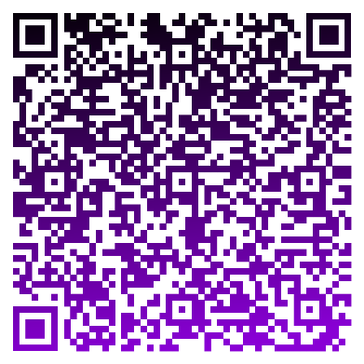
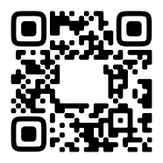




Способы информирования населения
Сообщество ВКонтакте
Канал в МАКС
Телеграм-канал
Канал РСЧС
МЧС России
Информирование ведется через официальные информационные ресурсы
(каналы в МАХ, в т.ч. РСЧС), приложение МЧС, СМС-информирование
Задействуются системы оповещения населения
МИНИСТЕРСТВО ТЕРРИТОРИАЛЬНОЙ БЕЗОПАСНОСТИ ПЕРМСКОГО КРАЯ
О порядке действий при угрозе БПЛА
2

Slide 2
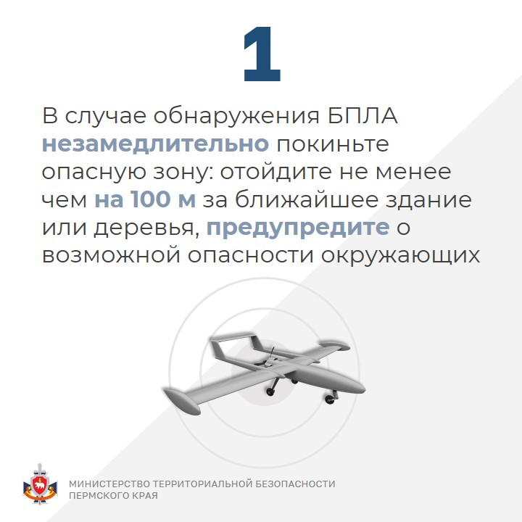
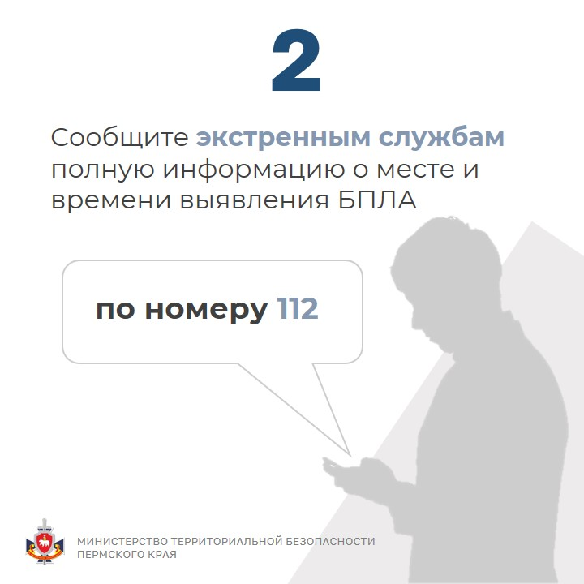
Порядок действий при угрозе БПЛА
МИНИСТЕРСТВО ТЕРРИТОРИАЛЬНОЙ БЕЗОПАСНОСТИ ПЕРМСКОГО КРАЯ
О порядке действий при угрозе БПЛА
3

Slide 3
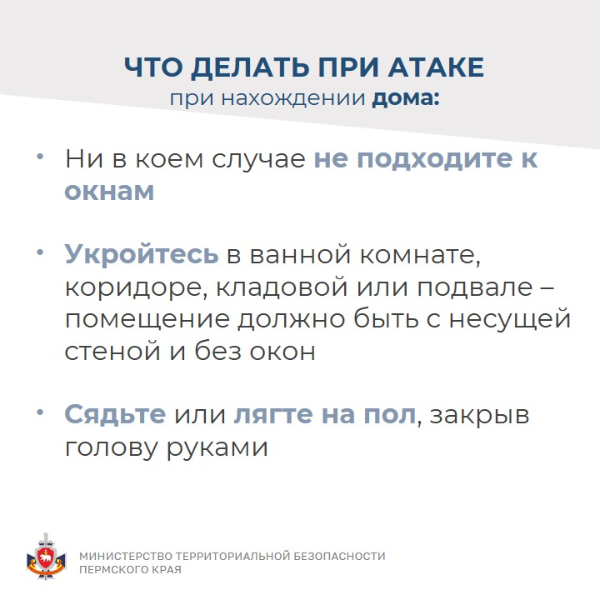
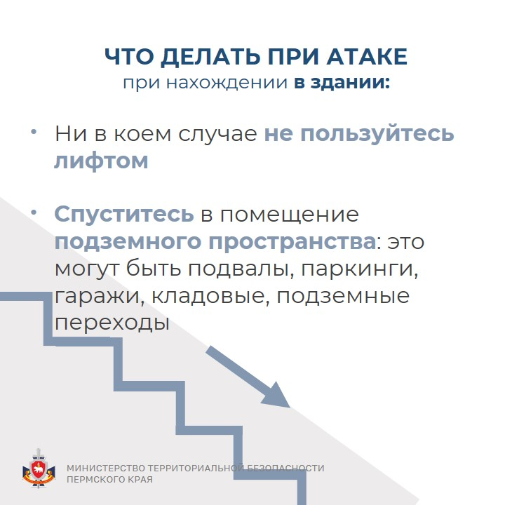
Порядок действий при угрозе БПЛА
МИНИСТЕРСТВО ТЕРРИТОРИАЛЬНОЙ БЕЗОПАСНОСТИ ПЕРМСКОГО КРАЯ
О порядке действий при угрозе БПЛА
4

Slide 4
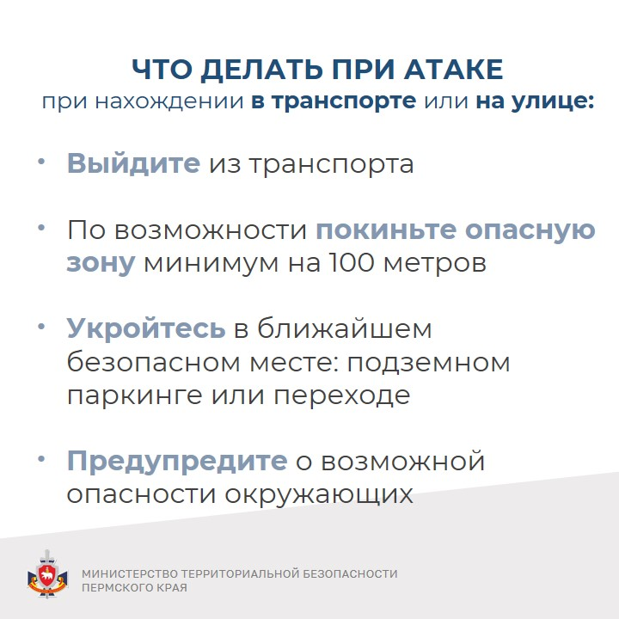
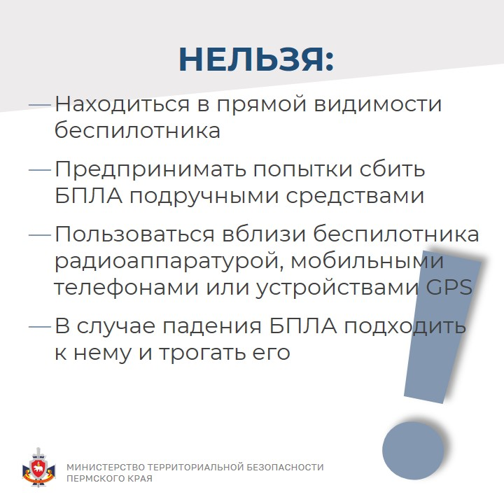
Порядок действий при угрозе БПЛА
МИНИСТЕРСТВО ТЕРРИТОРИАЛЬНОЙ БЕЗОПАСНОСТИ ПЕРМСКОГО КРАЯ
О порядке действий при угрозе БПЛА
5

